Slide 1
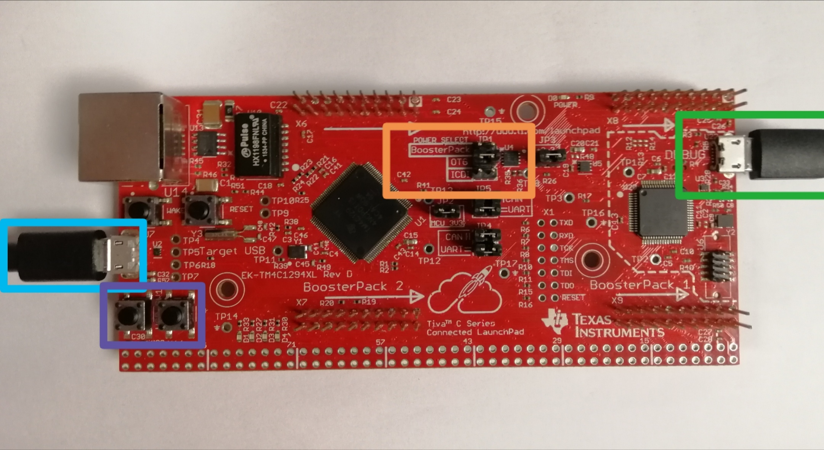
DEFENSA PROYECTO SEPA
Autores: Haes Ellis, Richard Mark
Montes Grova, Marco Antonio
Sistemas Electrónicos para la Automatización GIERM

Slide 2
INDICE
Descripción del proyecto
Hardware empleado
Código implementado
Posibles mejoras y aplicaciones
Demo
Sistemas Electrónicos para la Automatización GIERM

Slide 3
DESCRIPCIÓN DEL PROYECTO
Diseño de un HID que emule el mouse
Uso de las librerias Driverlib y USBlib de TivaWare
NO SE QUE MAS PONER PERO HABRIA QUE PONER ALGO MAS
Sistemas Electrónicos para la Automatización GIERM

Slide 4
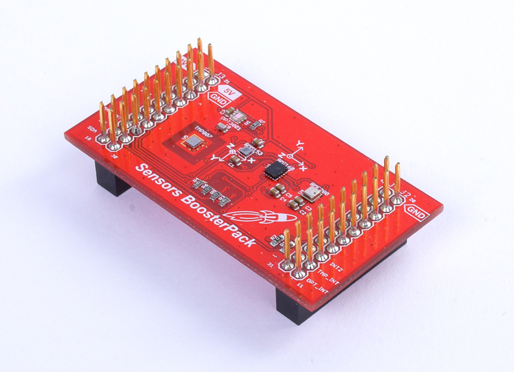
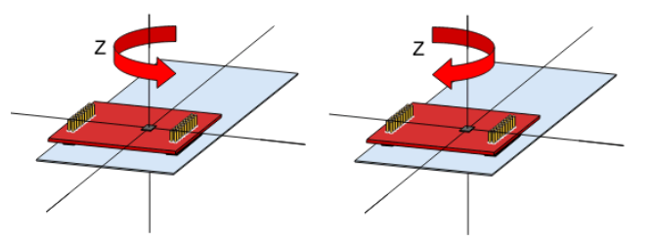
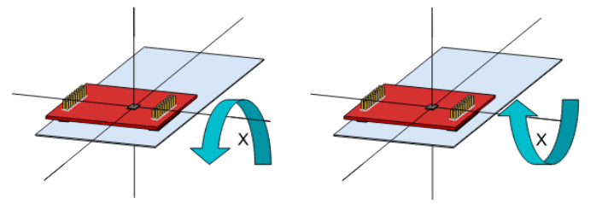
HARDWARE EMPLEADO
Movimiento del puntero
    Medidas tomadas de la IMU
    Filtrado a nivel de software
Pulsaciones del mouse
    Botones integrados
Sistemas Electrónicos para la Automatización GIERM

Slide 5
CODIGO IMPLEMENTADO
Sistemas Electrónicos para la Automatización GIERM

Slide 6
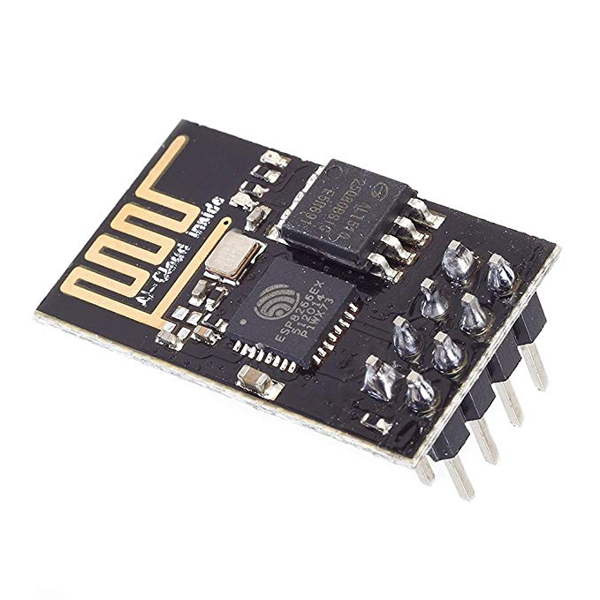
MEJORAS Y APLICACIONES
Comunicación inalambrica
NO SE SI EN VERDAD SOBRARIA MEJOR ESTA DIAPOSITIVA
Sistemas Electrónicos para la Automatización GIERM

Slide 7
DEMO
https://abdo.itch.io/ping-pong
Sistemas Electrónicos para la Automatización GIERM

